Slide 1
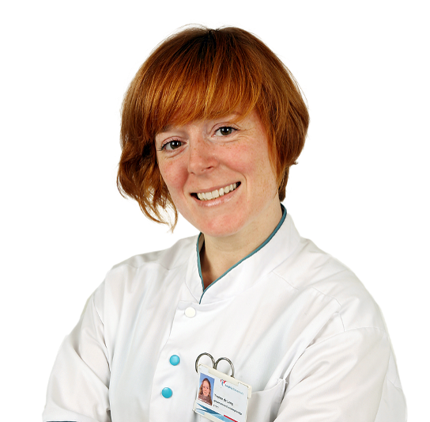
Voor verpleegkundigen
Dinsdag 3 november 2015
Basismodule (Praktijk) Leercoach
Verwachtingsmanagement, breinleren, leeromgeving, coaching- & gesprekstechnieken, reflectie, beoordeling van het leerproces
Ook jouw zorg!
Trainers: Manon van Dinther, verpleegkundige en 15 jaar ervaring als Docent
Ilse Buijs Docent, verpleegkundige en 10 jaar ervaring als docent
Tijdstip & locatie: Van 9:00 – 16:00 uur Langendijk zaal 1+2
Schrijf je in via het Amphia Leerplein
Deelnemers krijgen 6 accreditatiepunten toegekend.

